Slide 1
이승규, 이정규
가공 송전 시스템

Slide 2
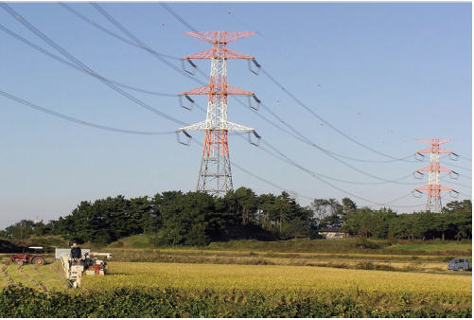
목차
가공 송전 시스템 구성
지지물의 종류
전력선과 가공 지선
애자 장치
장단점

Slide 3
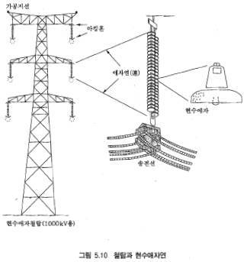
구성
가공지선
애자장치
지지물
송전선
가공지선, 애자 장치, 송전선, 지지물 등

Slide 4
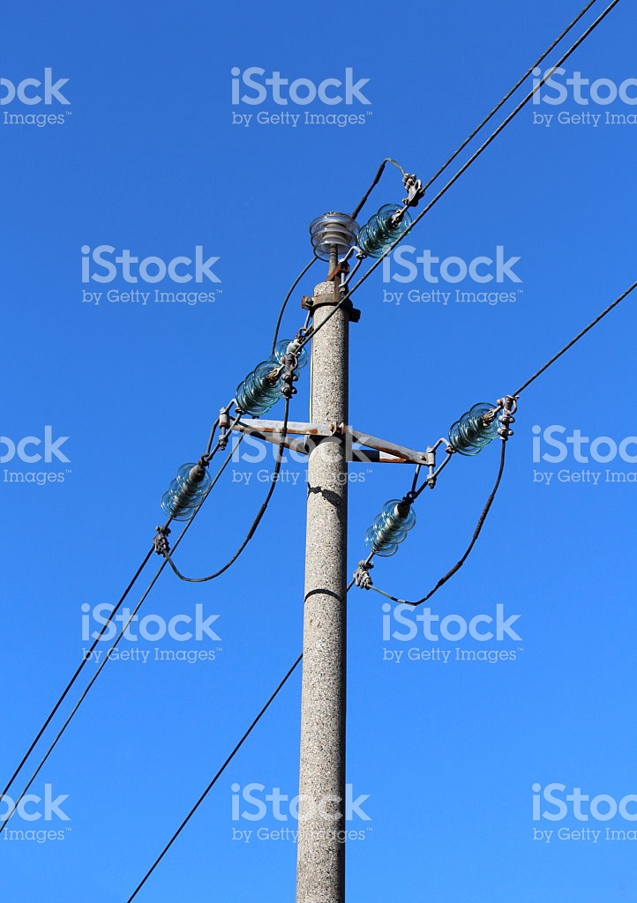
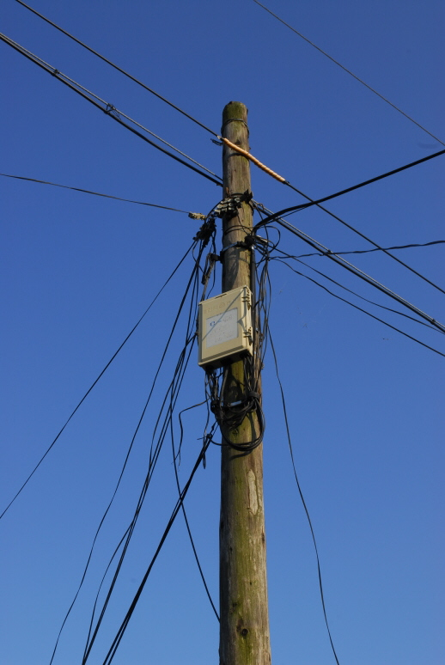
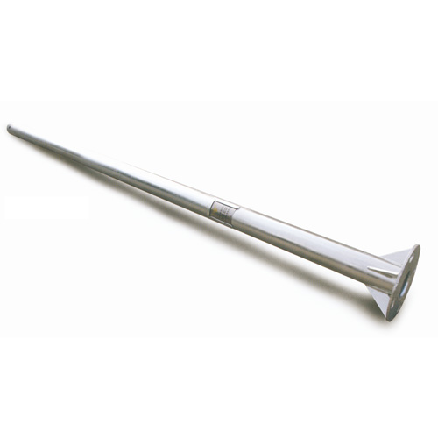
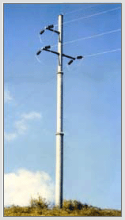
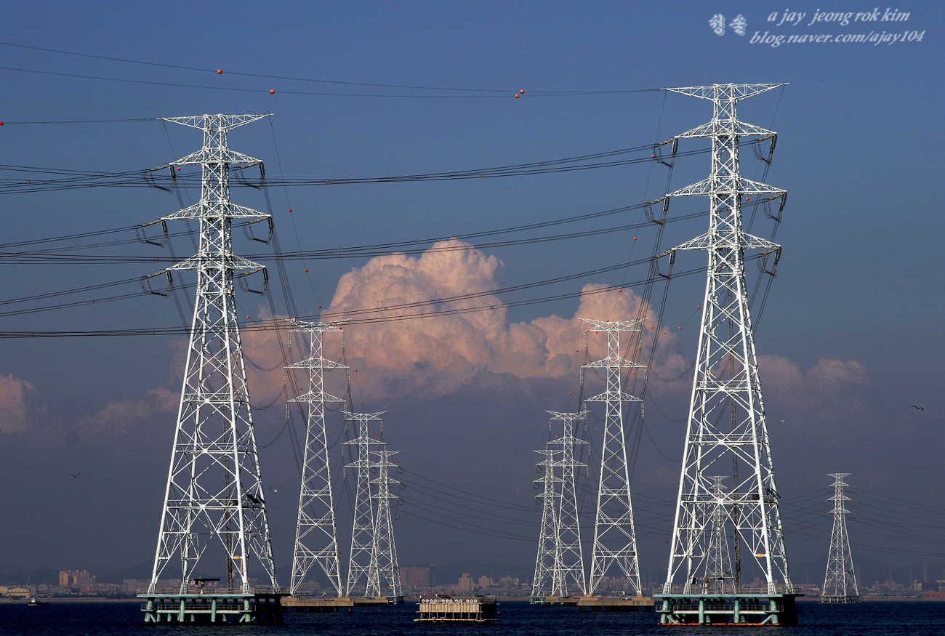
지지물의 종류
철탑
철주
강관주
목주
CP
일반적으로 철탑이 쓰인다

Slide 5
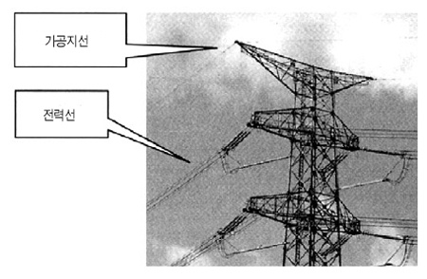
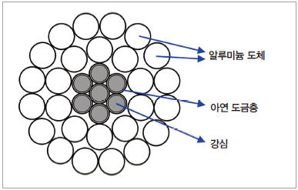
전력선과 가공지선
전력선 : 전력을 보내는 통로 역할
가공지선 : 낙뢰에 대비하는 일종의 피뢰침
송전선

Slide 6
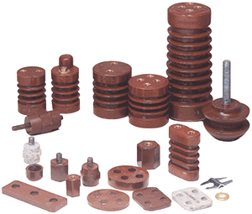
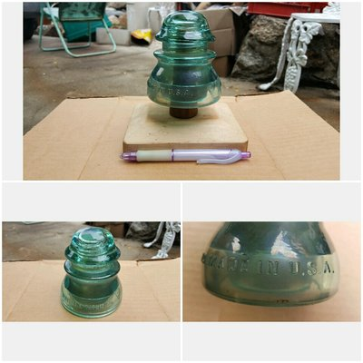
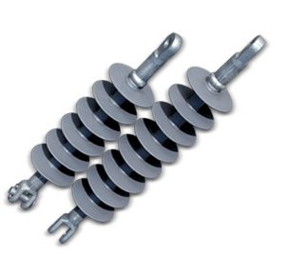
애자 장치
애자 장치 : 철탑과 전선 사이를 절련시키고 지지
자기 애자
유리 애자
폴리머 애자

Slide 7
장단점
장점
유지 보수가 쉬움
건설 기간이 짧음
고장 발생시 원인 발견이 쉬움
단점
고장 발생 확률이 지중선로에 비해 높음
용지를 많이 차지하여 도시 같은 지역에 세우기 힘듦

Slide 8
감사합니다.

